Slide 1
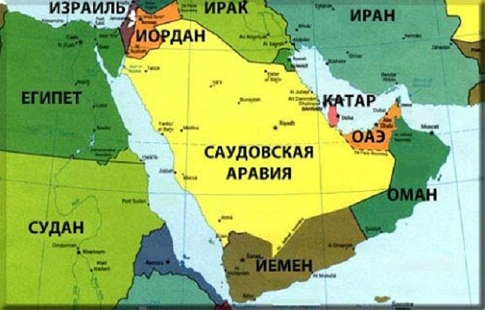
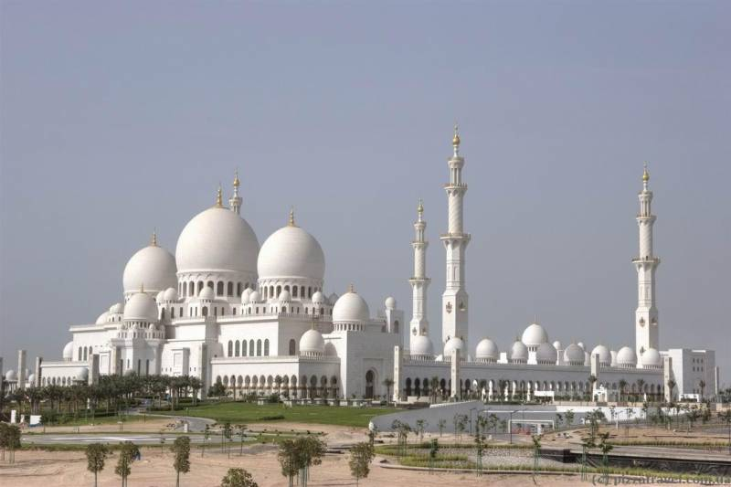
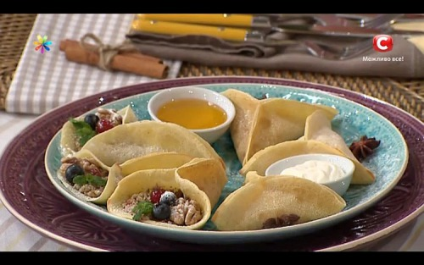
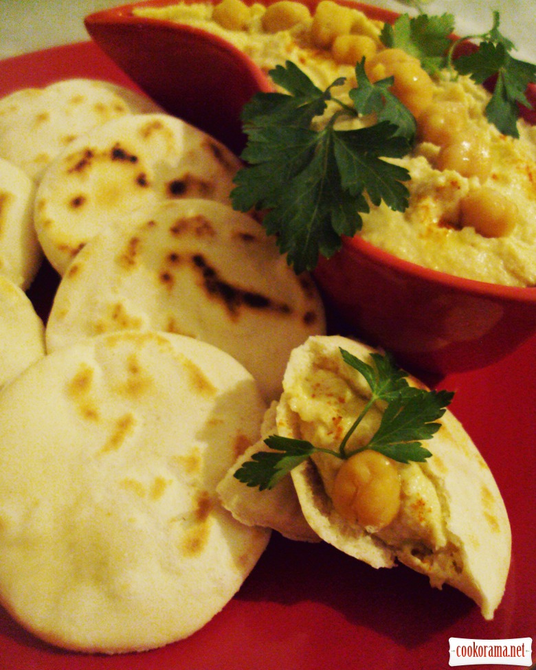
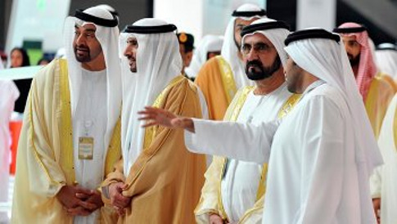
Арабська кухня

Slide 2
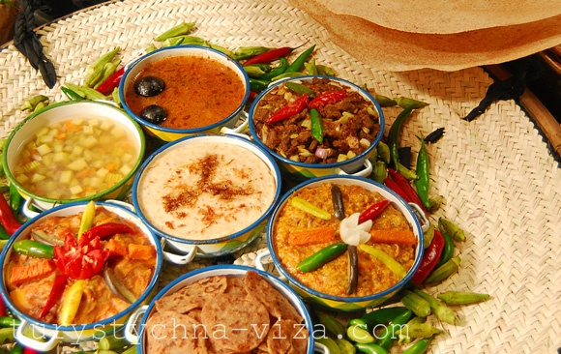
А
Р
А
Б
С
Ь
К
А
К
У
Х
Н
Я
Арабська кухня характерна для багатьох арабських країн і містить елементи середземноморської й африканської кухонь.
Типові для цієї кухні інгрідієнти – кус-кус, баранина, турецький горох, баклажан, оливки, фініки, запашна вода (квітки апельсинового дерева й троянди), деревне вугілля та м'ятний чай.

Slide 3
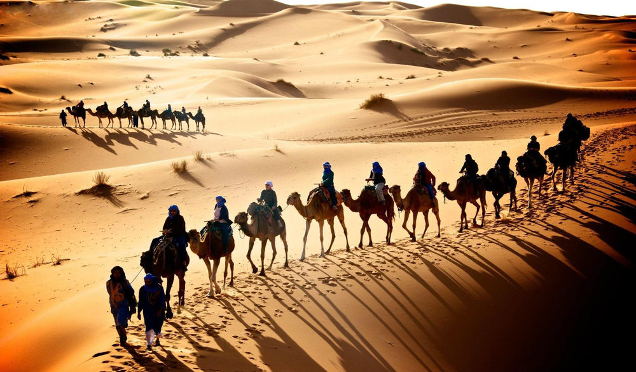
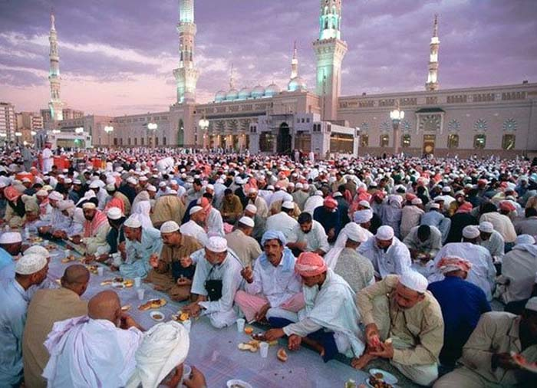
Традиції їжи
Арабська кухня уходить своїм корінням в кухню кочівників пустелі. Інгредієнти для готування їжі були зручними для перевезення, наприклад рис фініки. Караван, кочуючи, вносив розмаїтість у меню, додаючи продукти, придбані по дорозі, наприклад, овочі.
Прийом їжі в арабській кухні – це насамперед можливість зустрічі в колі родини й друзів. За традицією всі сидять на подушках або низкою лаві, навколо круглого стола. Їдять у тиші, насолоджуючись кожним шматочком. Після їжі є час на чай і розмови.

Slide 4
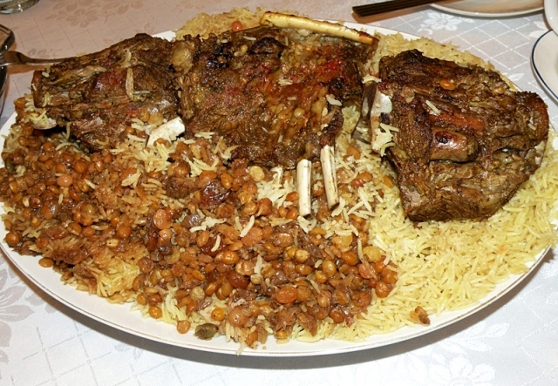
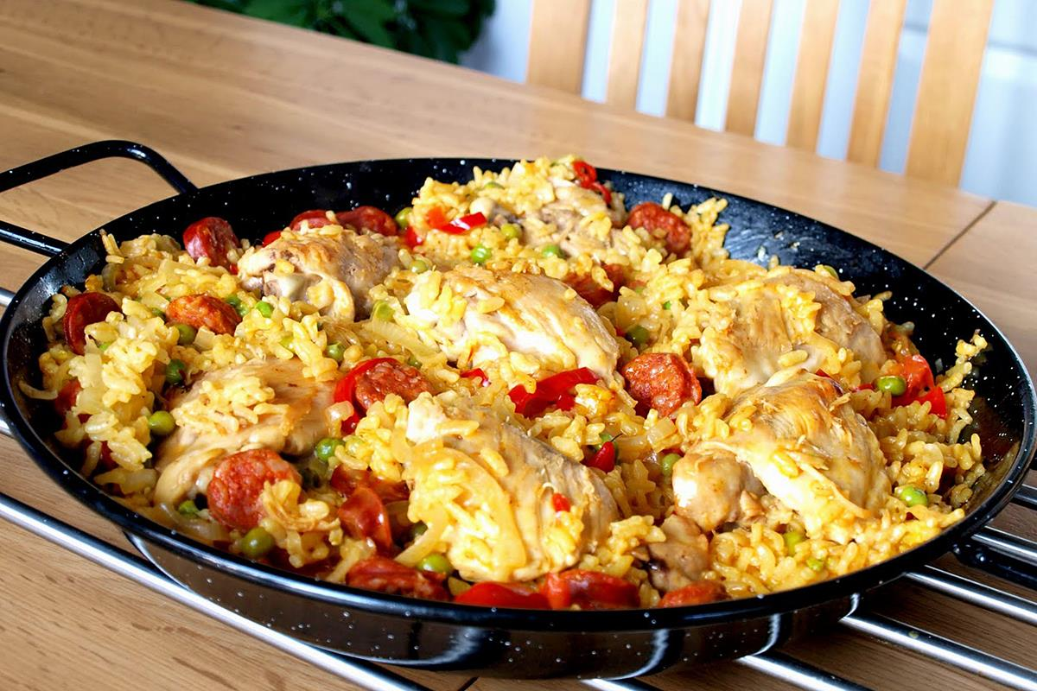
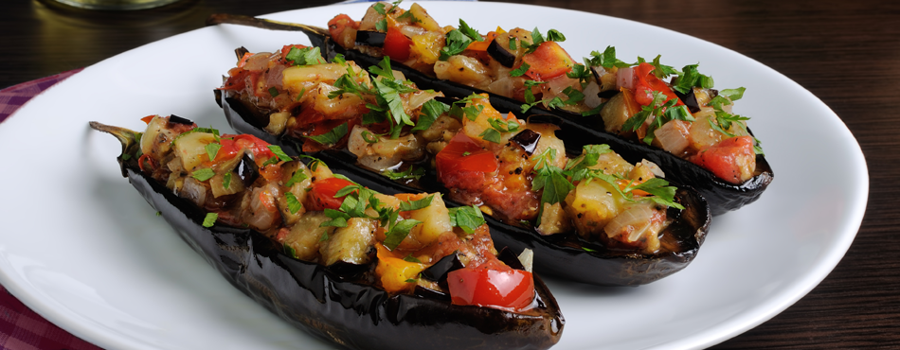
ОСНОВНІ ВЛАСТИВОСТІ
Основа арабської кухні – м’ясо: баранина, козлятина, телятина. В більшості випадків м’ясо піддається тепловій обробці без застосування жиру, завдяки цьому блюдо відрізняється особливою ніжністю і соковитістю. Температура сковорідки доводиться до 300 С, при цьому білок м’яса згортається і утворює скориночку, яка утримує м’ясний сік всередині. Окрім різноманітних других страв таким же чином готують м’ясо для численних супів на м’ясному бульйоні.
У арабській кухні практично у всі страви рясно додають різноманітні прянощі і спеції: цибулю, часник, перець, корицю, ароматичні трави і т.п. Для приготування страв використовується переважно оливкове масло, а також рис, бобові культури – горох, квасоля. Обов’язкові складові багатьох страв – різноманітні овочі, свіжі або консервовані фрукти.

Slide 5
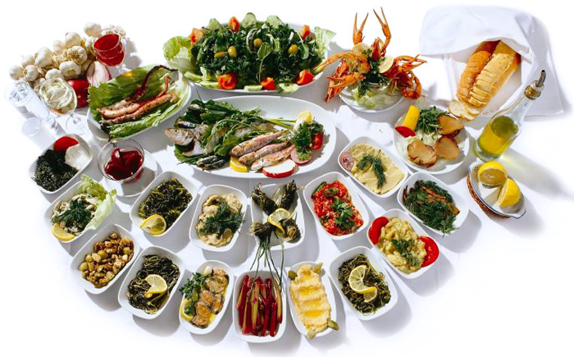
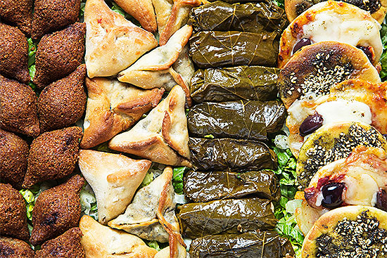
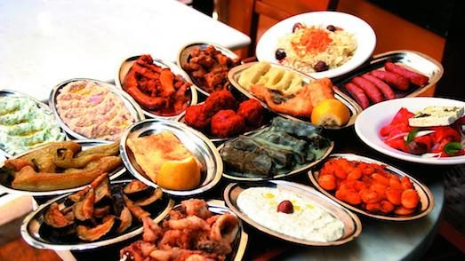
Широко поширені страви з риби і морепродуктів.
У будь-якому ресторані з арабською кухнею можна замовити мезі – традиційний набір з холодних і гарячих закусок. Мезе є поєднанням не менше 12 страв, які в певній послідовності подаються невеликими порціями і швидко змінюють один одного. Найбільш поширені страви в мезі – овочеві салати, часниково-горіхова паста на оливковому маслі, виноградне листя з рисово-овочевою начинкою або м’ясним фаршем. Неодмінна складова мезі – гарячі пиріжки трикутної форми з овочевою, м’ясною або сирною начинкою. У асортимент страв, як правило, входять сири, а також баклажанова ікра, що готується з часником.

Slide 6
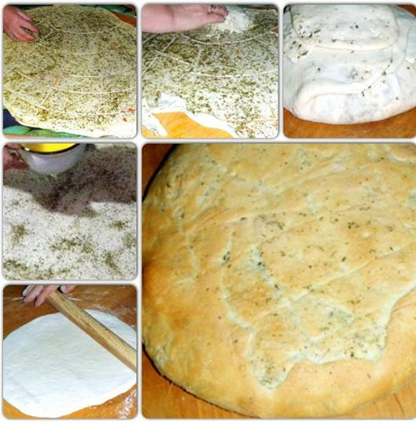
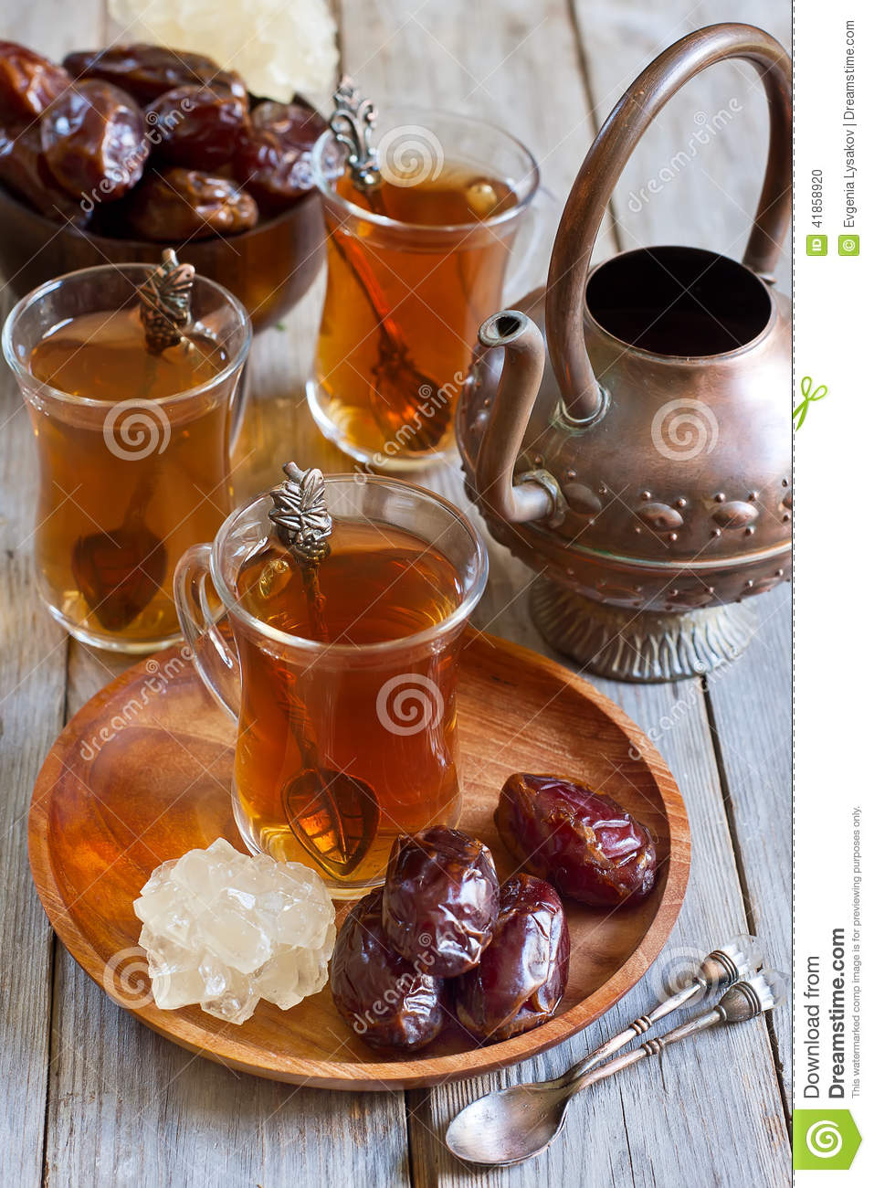
До закусок подається хліб, названий хобз або айш, що в перекладі значить «життя». Найчастіше, замість столових приладів, хлібом беруть соуси й шматочки м'яса.
Цікавим різновидом хліба є "айш би заатар" ,тобто хліб з додаванням тім’яна й інших пряностей.
Чай та кава найбільш поширені.
Найпопулярніша кава
– аравійська світла,
яка готується з ледве просмажених зерен.

Slide 7
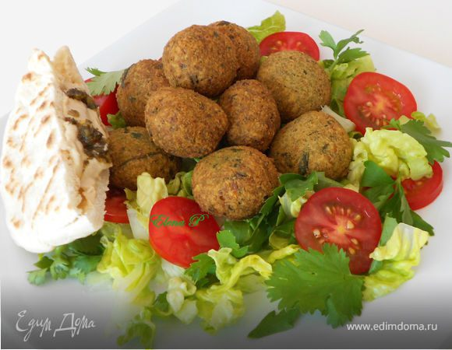
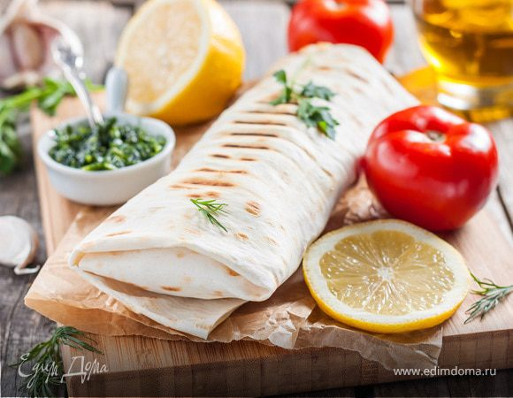
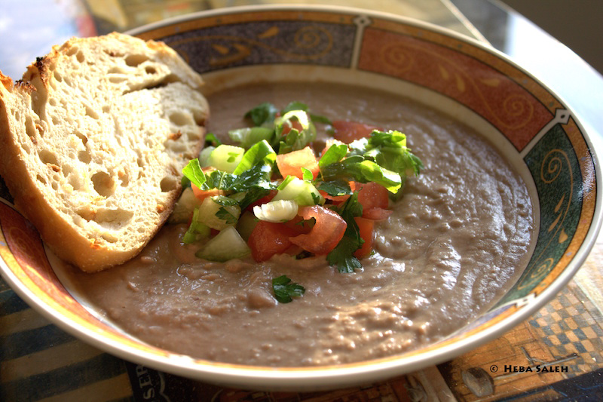
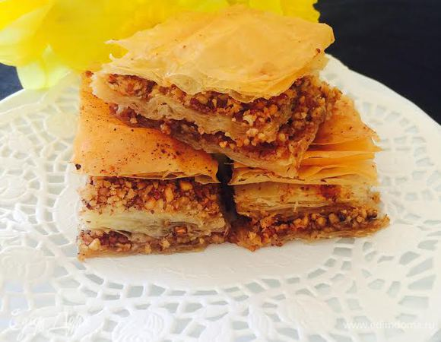
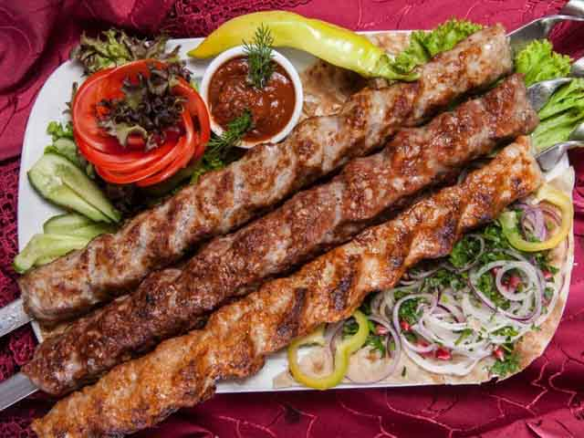
Фалафель- невеликі котлетки, приготовлені з меленого турецького гороху, змішаного зі спеціями і підсмажені на рослинному маслі.
Т
И
П
О
В
І
С
Т
Р
А
В
И
Шаурма - арабський аналог турецького кебаба або грецького гіроса. З вертикального рожна, на якому смажиться м'ясо ягняти або курки, кухар зрізує вузькі скибочки, перемішує на плиті зі шматочками помідорів і інших овочів, потім викладає в розрізаний хліб піта.
Фуль - густе пюре з коричневої квасолі, що звичайно накладають у піту або додають до локшини з рисом.
Діп тахіна – кунжутна паста.
Баклава (баклава - «горіхи») — популярний кондитерський виріб в кухнях Близького Сходу, що складається з слойоного тіста з горіхами в сиропі
Люля -кебаб (від перс. смажене м’ясо) — східна страва у вигляді продовгуватої котлети, обсмаженої на шампурі. Готується з баранини, перемеленої із цибулею (без хліба і яйця). Подається з лавашем чи завертається в нього.

